Slide 1
Bearaš

Slide 2
Makkár bearrašat?

Slide 3
Sámi bearaš

Slide 4
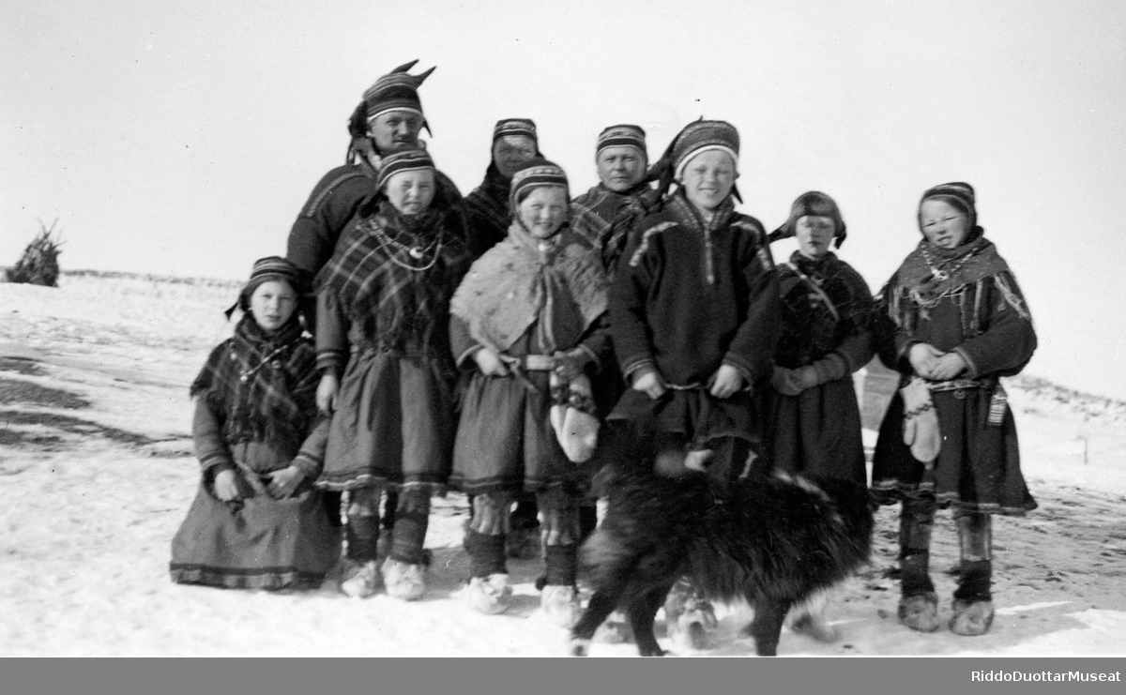
Ovdal

Slide 5
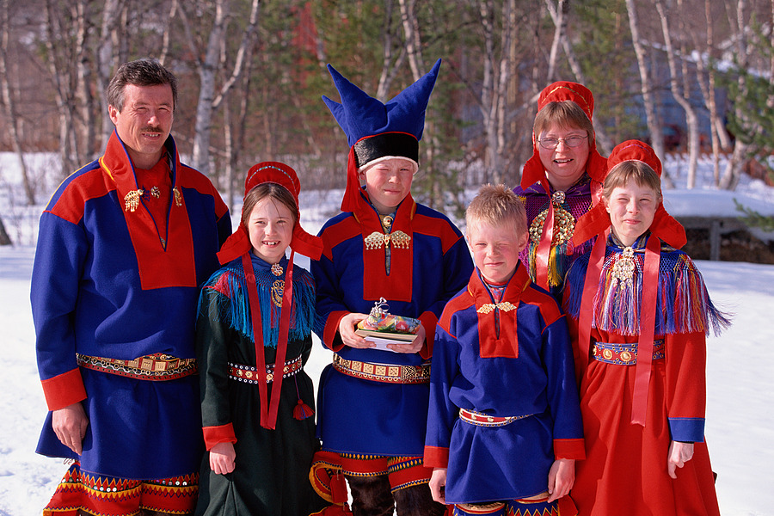
Dál

Slide 6
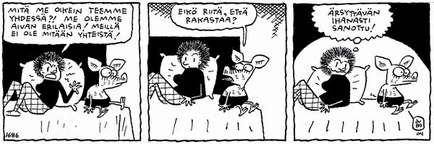

Slide 7
Náitaleapmi
Lohpádallan (kihlaus) mearkkaša guovtti olbmo gaskasaš eahpevirggálaš soahpamuša das, ahte soai áiguba náitalit.
-> Váldde čielgasa das, makkár erohusat náitaleamis ja lohpádallamis leat.
Juos gaskavuođa hálida dahkat virggálažžan, de olbmot náitalit. Ovdal náitaleami galgá goittotge dutkat, ahte náitaleapmái ii leat náittoseastta (avioeste).
-> Váldde čielgasa makkár náittoseastagat sáhttá leat.

Slide 8
Vihaheami sáhttá doaimmahit girkus dahje siviilavihaheapmin (siviilivihkiminen/ maistraattivihkiminen). Goabbáge lea seamma virggálaš ja lágalaš vuohki náitalit.
-> Čielggat mot girkuvihaheapmi earrána siviilavihaheamis.
Laga mielde náittosdili ulbmilin lea bearraša vuođđudeapmi dasa gullevaš olbmuid oktasaš buorrin ja servodaga seailluhan dihte. Guimmežat leaba náittosdilis ovttaárvosaččat.
-> Čielggat maid cealkka Guimmežat leaba náittosdilis ovttaárvosaččat dárkkuha.

Slide 9
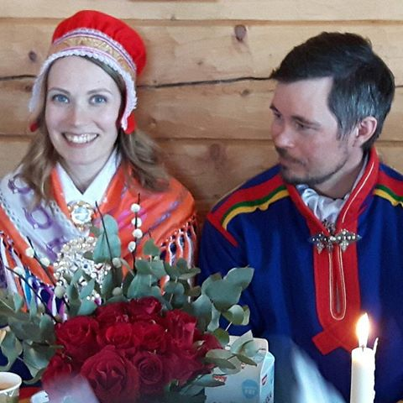
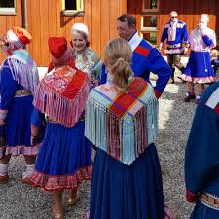

Slide 10
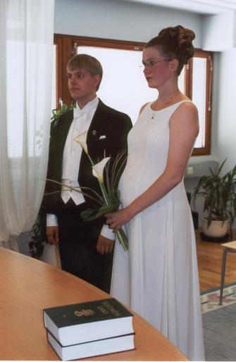
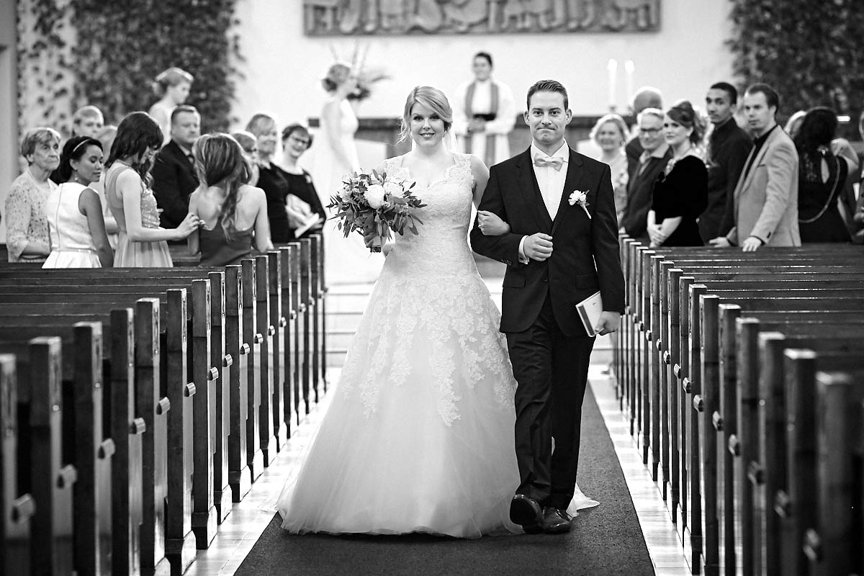

Slide 11
Guimmežiin lea náittosdilis náittosvuoigatvuohta (avio-oikeus) nubbi nuppi opmodahkii. Nappo náittosdili árgabeaivvis guimmežiid opmodat lea oktasaš.
-> Smiehttá maid dat dárkkuha
Juos guimmežiin nubbi lea náitalettiin mealgat jábálut, de sáhttá dahkat náittossoahpamuša (avioehto).
-> Čielggat maid náittossoahpamuš dárkkuha.

Slide 12
Muhto juos ii hálit náitalit...
Go párra orru ovttas náittosdililágan dilis vihaheami haga, de lea jearaldat orrunlihtus dahjege rabaslihtus (avoliitto).
ovdal gohčodedje “gumpepárran”
-> mot váikkuha opmodahkii?
-> Naba juos mánát riegádit orrunlihttui?

Slide 13
Suomas lea jagi 2002 rájes seamma sohkabeallái gullevaš olbmuin leamas vejolašvuohta registeret dahje dahkat virggálažžan guoibmevuođa ja vejolašvuođa náitalit 1.3.2017 (dán áigge juo 554)
Registerejuvvon guoibmevuohta sulastahttá geavadis máŋgga láhkai náittosdili.
-> Čielggat mot

Slide 14
Mii sohkanamman?
Čále gihppagii vejolaš sohkanamaid go Anne Magga ja Mihkkal Turi náitaleaba.

